Slide 1
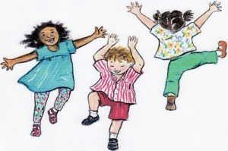
ΘΕΩΡΙΑ ΡΥΘΜΟΣ ΚΑΙ ΚΙΝΗΣΗ
ΔΗΜΙΟΥΡΓΙΚΗ ΚΙΝΗΣΗ
ΚΙΝΗΤΙΚΟΣ ΑΥΤΟΣΧΕΔΙΑΣΜΟΣ

Slide 2
Πλατφόρμα Αξιολόγησης Μαθημάτων & Διδασκόντων στη διεύθυνση https://app.modip.uniwa.gr
με χρήστες τους φοιτητές και τις φοιτήτριες.

Slide 3
Μουσικοκινητική Αγωγή
Μουσική
Κίνηση:
Απλές κινητικές φόρμες
Δημιουργική κίνηση – Κινητικός Αυτοσχεδιασμός
Κίνηση με τη χρήση αντικειμένων (φουλάρια, κορδέλες, σακουλάκια με όσπρια, στεφάνια κ.ά.)
Παίξιμο κρουστών οργάνων
ΜΜΟΥΣ

Slide 4
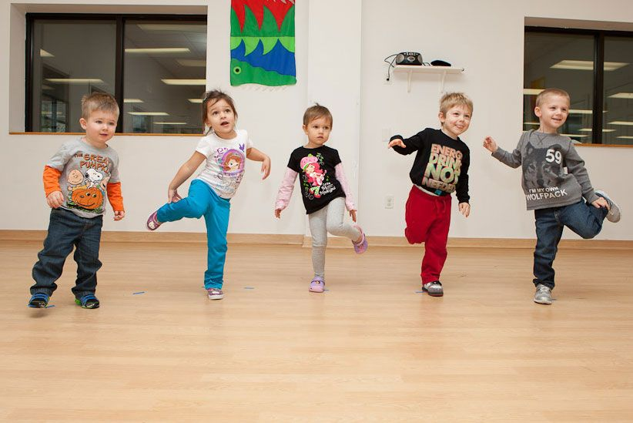
Η Δημιουργική κίνηση, ορίζεται ως η μορφή τέχνης που εμπλέκει τους συμμετέχοντες σε φυσικό, συναισθηματικό και διανοητικό επίπεδο και στοχεύει στη συνολική και αρμονική ανάπτυξη του δυναμικού των. Περιλαμβάνει την εξερεύνηση των κινητικών δυνατοτήτων του σώματος, την προσωπική έκφραση ιδεών και συναισθημάτων, τη φαντασία, την πρωτοβουλία, τη συνεργασία, την ανάπτυξη της παρατήρησης και της ενεργητικής ακρόασης, τη δημιουργία κινητικών συνθέσεων, την αισθητική καλλιέργεια και την ψυχαγωγία.

Slide 5
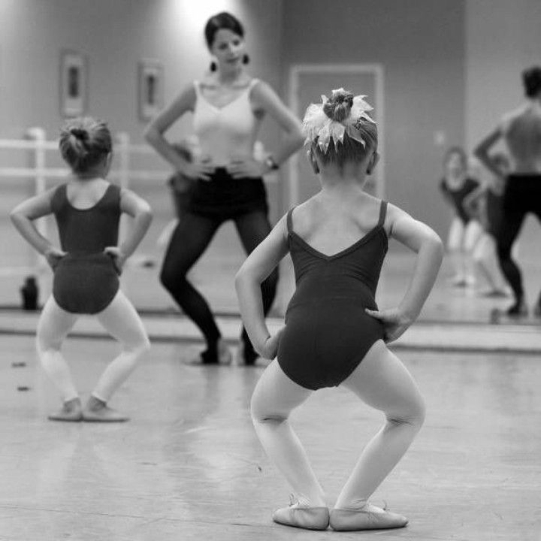
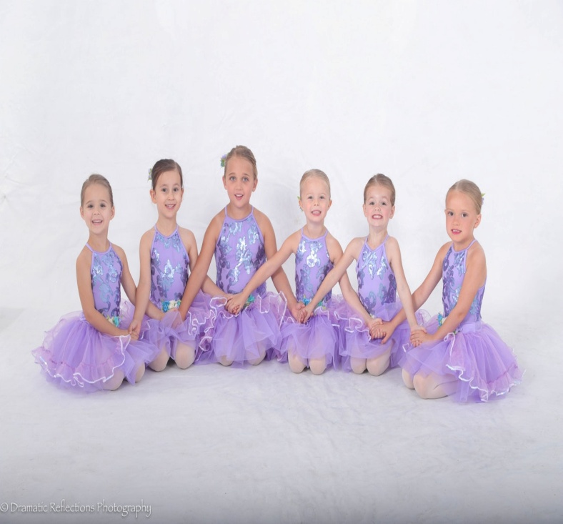
Η Δημιουργική κίνηση στοχεύει στην εξερεύνηση και παραγωγή αυθόρμητων και φυσικών κινήσεων και δεν βασίζεται στην εκμάθηση μιας συγκεκριμένης τεχνικής ή ενός συγκεκριμένου στυλ χορού όπως πχ. το μπαλέτο ή οι λάτιν χοροί κ.ά. Επίσης δεν στοχεύει στη δημιουργία χορογραφιών οι οποίες θα παρουσιαστούν στο κοινό. Αυτό που είναι σημαντικό είναι η ίδια η διαδικασία παραγωγής των κινητικών συνθέσεων και όχι το τελικό προϊόν.
Τα συγκεκριμένα στυλ εκμάθησης χορού, δεν είναι αναπτυξιακά κατάλληλα για ηλικίες κάτω των έξι ετών !!

Slide 6
Τα μαθήματα Δημιουργικής κίνησης – χορού, βασίζονται στην μέθοδο του κινητικού αυτοσχεδιασμού. Η Barbara Haselbach, ορίζει τον κινητικό αυτοσχεδιασμό ως μια παιγνιώδη, αυθόρμητη, εξερευνητική δραστηριότητα η οποία χρησιμοποιεί και συνθέτει, παλαιότερα αποκτηθέντες εμπειρίες (κινητικές, μουσικές, εικαστικές κ. λ. π.) με ένα τρόπο εντελώς καινούργιο και προσωπικό.
Κανένας άνθρωπος δεν είναι ευχαριστημένος μόνο να προσλαμβάνει. Κάποιες στιγμές αισθάνεται την ανάγκη αυτές τις εμπειρίες που απόκτησε να τις αναδιοργανώσει σε μια καινούργια μορφή που να φέρει την προσωπική του σφραγίδα δημιουργίας. Χρησιμοποιεί λοιπόν, δημιουργικά και συνδυαστικά όλες τις προηγουμένως αποκτηθείσες κινητικές εμπειρίες του σώματος όπως: περπάτημα, τρέξιμο, αναπηδήσεις, πηδήματα, λυγίσματα, κάμψεις, στροφές κ.ά. Ο κινητικός αυτοσχεδιασμός προάγει την αναβίωση όλης της φυσικής και αυθόρμητης ικανότητας του σώματος να κινείται με μυριάδες τρόπους μέσα από κινήσεις διαφορετικής ποιότητας, έντασης, δύναμης, ταχύτητας.
Το θέμα – ερέθισμα ξεκλειδώνει ένα τεράστιο αριθμό κινητικών μνημών που με τη βοήθεια του αυτοσχεδιασμού αναδιοργανώνονται σε μια νέα σύνθεση. Ο σημαντικότερος στόχος του αυτοσχεδιασμού είναι να αναπτύξει την ικανότητα της αυθόρμητης δημιουργίας και έκφρασης. Παράλληλα όμως, αναπτύσσει ικανότητες όπως η κιναίσθηση, η μουσική αντίληψη, η αυτοσυγκέντρωση, η μνήμη, η ανάληψη προσωπικής πρωτοβουλίας, η συνεργασία, η συνθετική ικανότητα κ.ά.

Slide 7
Τα θέματα της Δημιουργικής κίνηση έχουν σαν πηγή έμπνευσής τους το έργο του Rudolph von Laban. Ο Laban ήταν χορευτής ουγγρικής καταγωγής, ο οποίος μελέτησε σε βάθος την ανθρώπινη κίνηση, ανέλυσε τις ποιότητές της και δημιούργησε ένα σύστημα σημειογραφίας της κίνησης το οποίο ενέπνευσε πολλές γενιές χορευτών και εκπαιδευτών. Από την εποχή του ως σήμερα οι δάσκαλοι του χορού και του κινητικού αυτοσχεδιασμού βασίζονται στο σύστημα ανάλυσης της κίνησης που δημιούργησε, για να δομήσουν τα μαθήματά τους.
Σύμφωνα με τον Laban, η κίνηση δομείται πάνω σε τέσσερις βασικές κατηγορίες προσπάθειας (ή αλλιώς στοιχεία κίνησης) οι οποίες είναι: ο χώρος, ο χρόνος , το βάρος και η ροή. Ο Laban πίστευε πως κάθε κίνηση που κάνουμε δομείται στη βάση μιας συνδυαστικής αλληλεπίδρασης των τεσσάρων παραπάνω στοιχείων. Τα τέσσερα αυτά στοιχεία αναλύονται σε επιμέρους υποκατηγορίες ή αλλιώς θέματα. Ο χώρος αναλύεται σε κατηγορίες κίνησης όπως προσωπικός και συλλογικός χώρος, είδη μετακίνησης στο χώρο, σωματικά σχήματα, επίπεδα κίνησης, κατευθύνσεις στο χώρο κ. ά., ο χρόνος συμπεριλαμβάνει την αργή και γρήγορη κίνηση(tempo), τη διάρκεια, τους τονισμούς, τους ρυθμούς κ. ά, το βάρος τις απαλές και τις βαριές κινήσεις και τέλος η ροή την ελεύθερη, ανεμπόδιστη κίνηση και την κίνηση που συναντά αντίσταση π.χ. τράβηγμα, σπρώξιμο.

Slide 8
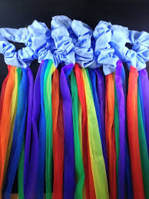
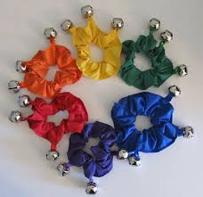
Εξοπλισμός – Απαραίτητα υλικά
Ιδανικά θα πρέπει να υπάρχει μεγάλος ελεύθερος χώρος στρωμένος με μοκέτα ή ακόμη καλύτερα ξύλινο πάτωμα. Η αίθουσα θα πρέπει να διαθέτει άπλετο φυσικό ή τεχνητό φως και να έχει δυνατότητα εξαερισμού. Απαραίτητο είναι να υπάρχει ένα cd player και μεγάλη συλλογή από cds και σε ιδανική περίπτωση φορητός Η/Υ και προβολικό μηχάνημα. Επίσης μέσα στην αίθουσα θα πρέπει να υπάρχουν ράφια ή αποθηκευτικοί χώροι όπου θα είναι τακτοποιημένα διάφορα αντικείμενα όπως:
Φουλάρια, μαντήλια, καπέλα, παλιά ρούχα, μεγάλα πανιά, ζώνες και παραμάνες κ. ά.
Αλεξίπτωτα
Μπάλες διαφόρων μεγεθών, κύβοι από αφρολέξ, στεφάνια, σκοινιά, λάστιχα, ράβδοι, σακουλάκια γεμισμένα με όσπρια κ. ά.
Ποιήματα, παιδικά τραγούδια, εικονογραφημένα παραμύθια, βιβλία έργων τέχνης, τοπία κ. ά.
Μουσικά όργανα, μελωδικά και κρουστά (φλογέρες, ξυλόφωνα, φυσαρμόνικες, κασετίνες, ξύστρες, μαράκες, ξυλάκια, τύμπανα, ταμπουρίνα, τρίγωνα κ.ά.)
Παιχνίδια: μπαλόνια, σβούρες, καλειδοσκόπια, μαριονέτες, κούκλες κουκλοθέατρου, μαγνήτες κ. ά.
Μεγάλα και μικρά χαρτιά, δακτυλομπογιές, κηρομπογιές, νερομπογιές, πινέλα κ. ά.
Άλλα αντικείμενα όπως καρέκλες, τραπεζάκια, πάγκοι, σκαμνιά κ. ά.

Slide 9
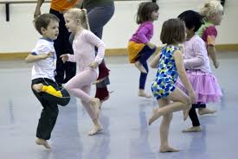
ΣΤΟΙΧΕΙΑ ΚΙΝΗΣΗΣ | ΘΕΜΑΤΑ
ΣΩΜΑ | Σωματική επίγνωση: γνώση των διάφορων μερών του σώματος, κίνηση μεμονωμένων μερών (π. χ. αγκώνας, γόνατο, πέλμα κ. ά.), κίνηση με όλο το σώμα. Μετακινήσεις στο χώρο: περπατήματα, τρεξίματα, πηδήματα, αναπηδήσεις, άλματα, καλπασμοί, γλιστρήματα, κυλίσματα, στροφές, συνδυασμοί (π. χ. βήμα - πήδημα, βήμα – βήμα – στροφή κ. ά.) Σωματικά σχήματα ατομικά, σε ζευγάρια και συλλογικά σε ομάδες: ανοιχτά – κλειστά σχήματα, συμμετρικά – μη συμμετρικά. Ισορροπίες: στα δυο πόδια, στο ένα πόδι, στην εδραία θέση, μεταφορά βάρους. Δράσεις σώματος: αιωρήσεις, ταλαντεύσεις, περιστροφές, βυθίσματα, εκτινάξεις, κουλουριάσματα, λυγίσματα, τεντώματα, τρέμουλο.

Slide 10
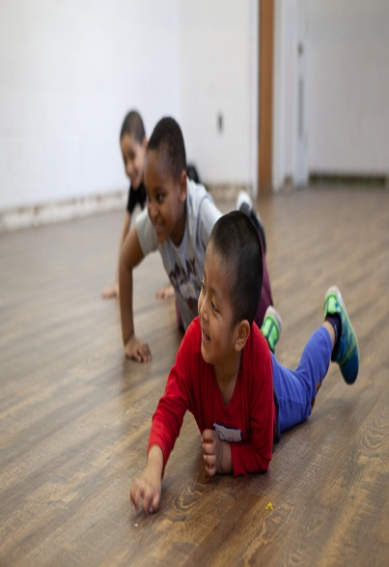
ΧΩΡΟΣ | Κατευθύνσεις: μπρος – πίσω, πάνω – κάτω, δεξιά – αριστερά, πλάγια Διαδρομές: ευθείες, διαγώνιες, καμπύλες, ζιγκ – ζαγκ, κυκλικές Επίπεδα: χαμηλό – μεσαίο – ψηλό, οριζόντιο, κάθετο Προσωπικός χώρος - κοινός χώρος (χώρος που μοιράζεται με άλλους) Συσχετισμοί στο χώρο: μπροστά από, πίσω από, κατά μήκος, πάνω από, κάτω από, μακριά από (απομακρύνομαι), κοντά σε (πλησιάζω), ανάμεσα (αναμειγνύομαι), διαμέσου, κ. λ. π.

Slide 11
ΧΡΟΝΟΣ | Τέμπο (αργά – γρήγορα, επιτάχυνση – επιβράδυνση), ισχυρό – ασθενές, αναπνοές – φράσεις (μελωδικές και ρυθμικές), ρυθμικά μοτίβα, ρυθμοί (απλοί - μεικτοί)

Slide 12
ΡΟΗ | Ήχος συνεχής – κοφτός (legato – staccato), αντίσταση – ροή
ΔΥΝΑΜΙΚΗ - ΒΑΡΟΣ | Απαλά – δυνατά, ένταση – χαλάρωση, βάρος – ελαφρότητα, διαβαθμίσεις της έντασης (crescendo – diminuendo)

Slide 13
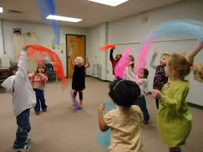
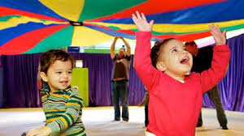
ΣΥΝΘΕΤΕΣ ΤΕΧΝΙΚΕΣ ΚΙΝΗΤΙΚΟΥ ΑΥΤΟΣΧΕΔΙΑΣΜΟΥ – ΘΕΜΑΤΑ ΓΙΑ ΠΡΟΧΩΡΗΜΕΝΟΥΣ | Σύνθετες κινητικές φόρμες: ατομικές (σόλο), σε ζευγάρια, τρίο, κουαρτέτο και συλλογικά σε ομάδες ταυτόχρονα – διαδοχικά (κανόνας), αντιγραφή (καθρέφτης – σκιά), θέση – αντίθεση, πλησιάζω – απομακρύνομαι, ηγούμαι – ακολουθώ, συμμετρικά – μη συμμετρικά, σμίκρυνση – μεγέθυνση, στήριξη – υποστήριξη, κινητικά μοτίβα – φράσεις Δημιουργική κίνηση με το χειρισμό αντικειμένων: Πετάω, πιάνω, χτυπάω, κλωτσώ, ταρακουνώ, σπρώχνω, τραβώ, μεταφέρω, συγκεντρώνω, διασκορπίζω (με φουλάρια, πανιά, λάστιχα, σκοινιά, μπαλόνια, μπάλες, στεφάνια κ. ά.) Σύνδεση της κίνησης με άλλες τέχνες: ζωγραφική, θέατρο, μιμική, λογοτεχνία, ποίηση, τραγούδι

Slide 14
